Slide 1

Trabalho de Conclusão de Curso
Vaprotec:
Carteira de Vacina Digital

Slide 2






Nosso Time:
Gustavo F. Fonseca
Carlos Hetiel P. Silva
Marcos Gabriel C. Veloso
Renan Bomfim De S. Nixdorf
Gustavo Alves B. de Almeida

Slide 3
Tenha seus dados em suas mãos
Vaprotec tem a proposta de auxiliar seus usuários a manusear sua carteira de vacinação.

Slide 4
A ideia central do projeto é desenvolver uma aplicação web que funcione como forma de administrar a carteira de vacinação do usuário.
IDEIA INICIAL

Slide 5
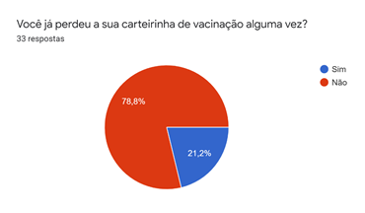
Pesquisa Qualitativa

Slide 6
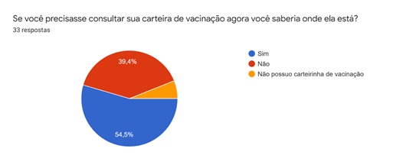
Pesquisa Qualitativa

Slide 7
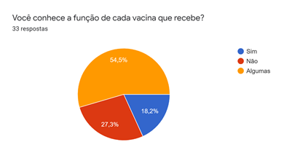
Pesquisa Qualitativa

Slide 8
1
Administre Vacinas e Doses Tomadas
Funcionalidades
Saiba da Função dos Imunizantes
2
3
Consulte o Plano de Vacinação Nacional

Slide 9
Linguagens & Ferramentas
HTML
CSS
PostgreSQL integrado ao Heroku
PHP
Laravel
Bootstrap

Slide 10
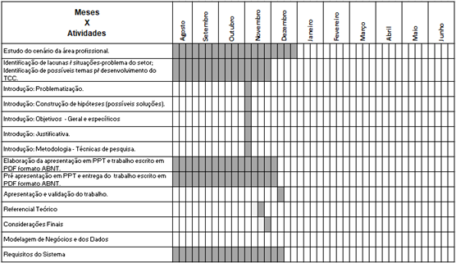

Slide 11
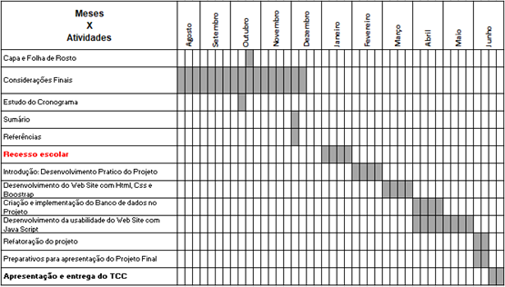

Slide 12
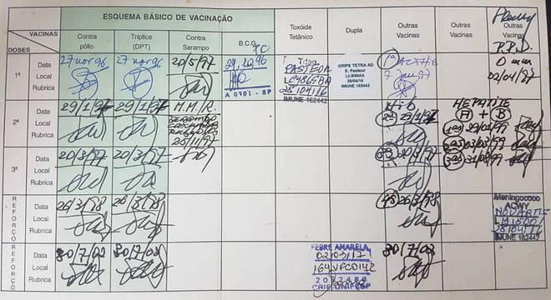
Aplicativo criado pela USP ajudará a digitalizar carteiras de vacinação segundo uma matéria da revista Galileu

Slide 13
Planejamentos Futuros
1
Feed de Noticias Relacionas a Saúde
2
App Mobile
3
Alarmes Para Novas Doses

Slide 14
CONCLUSÃO

Slide 15
https://github.com/Carlozo/TCC
Acesso
http://vacinei-carteirinha.herokuapp.com/

Slide 16
DEMONSTRAÇÃO

